Slide 1
15 Temmuz Darbe Girişimi ve Demokresi Zaferi
Mustafa Erotmuş Ortaokulu

Slide 2
15 Temmuz nedir
15 Temmuz gecesi Türkiye Cumhurbaşkanı Recep Tayyip Erdoğan'a yönelik Yurtta Sulh Konseyi yönetimindeki Çiğli 2. Ana Jet Üs Komutanlığı'nda Muharebe Arama Kurtarma (MAK) timi üyelerince yapılan suikast ve darbe teşebbüsüdür. Saat 16:52 15 Temmuz 2016
, Cuma başlamış ve 16 Temmuz Cumartesi bitmiştir

Slide 3
Türk milletimiz kendini sper etmiştir

Slide 4
Biz beraberlikle kazandık

Slide 7
15 Temmuz şehitleri
Milletin iradesinin gösterildiği bu günde 251 kişi şehit olurken 2 bin 703 vatandaşımız da yaralandı. Hain darbe girişimine karşı milletini, bayrağını, vatanını ve devletini korumak için destan yazan 251 şehidi ve 2 bin 703 gaziyi unutmayacağız.
Ömer Halisdemir - Astsubay Kıdemli Başçavuş - (43 yaşında)
Mustafa Cambaz - Gazeteci/Foto muhabir - (54 yaşında)
İlhan Varank - Akademisyen - (46 yaşında)
Erol Olçok - Reklamcı - (54 yaşında)
Abdullah Tayyip Olçok - Öğrenci - (18 yaşında)

Slide 8
Tüm 15 Temmuz şehitleri

Slide 9
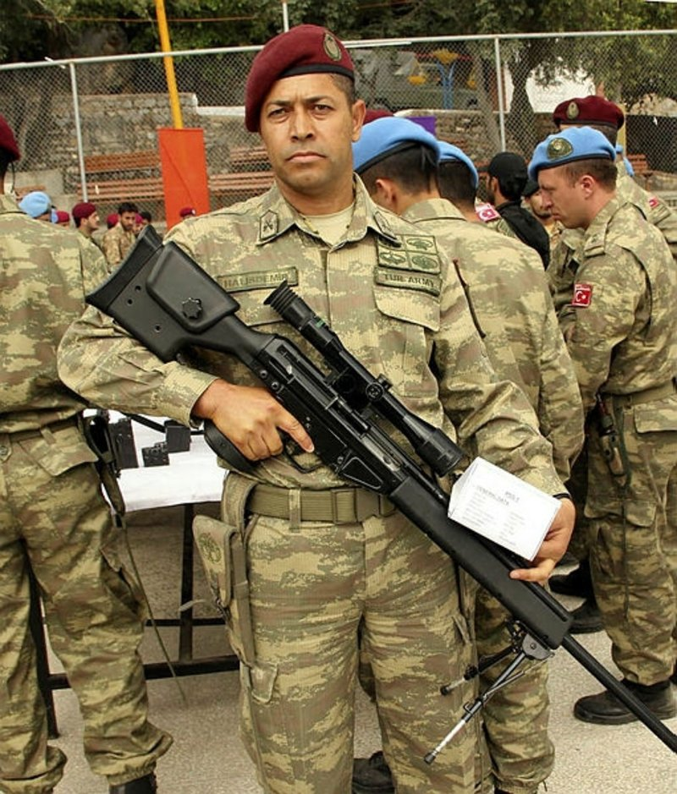
Ömer Halisdemir
Komutanından aldığı emirle, Özel Kuvvetler Komutanlığı'nı işgal etmeye gelen darbeci general Semih Terzi'yi gözünü kırpmadan öldüren Ömer Halisdemir, 17 kurşunla vatan toprağına düştü. Halisdemir, şehadetinin 6. yılında kabri başında dualarla anıldı.15 Tem 2022

Slide 10
15 Temmuz şiiri

Slide 11
Tek Degiliz Biz Beraberiz

Slide 12
15 Temmuz Türk Komutanları
Genelkurmay Başkanı Orgeneral Hulusi Akar, Kara Kuvvetleri Komutanı Orgeneral Salih Zeki Çolak, Hava Kuvvetleri Komutanı Orgeneral Abidin Ünal, Jandarma Genel Komutanı Orgeneral Galip Mendi, Genelkurmay II

Slide 13
Dinlediğiniz İçin Teşekkürler
Yiğitcan Özkan 759 6/E Muhammet ali Demircan 757 6E

